Slide 1

SCALable ARchitecture laboratory (SCALAR)
홍익대학교 컴퓨터공학과
권건우
김지현, 김민준, 유지혁
Device
Circuit
Arch.

Slide 2
Outline
Flush + Reload Attacks
Threshold
Attacking Open SSL
Future Work

Slide 3
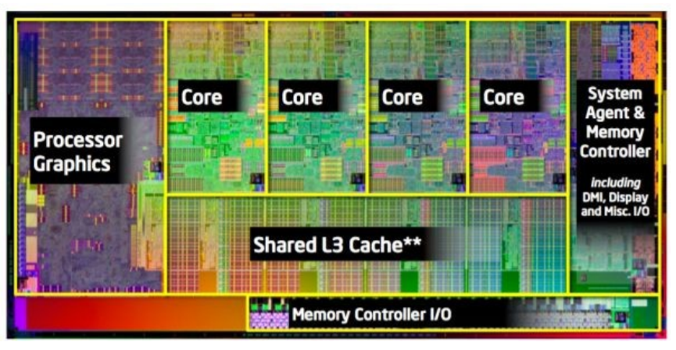

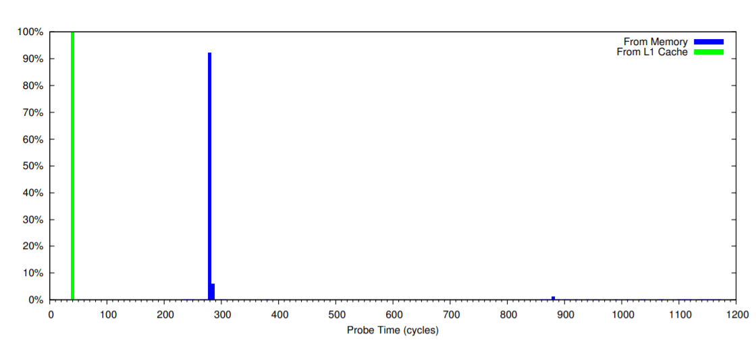

FLUSH+RELOAD
shared L3 cache
Inclusive cache
Timing Differences in Load Times

Slide 4
FLUSH+RELOAD
Step 1) Flush: Flush shared address from cache.
Step 2) Wait for victim
Step 3) Reload: Time access for accessing the shared address.
If timing was fast it was placed in cache by victim. If slow victim did not use the address.

Slide 5
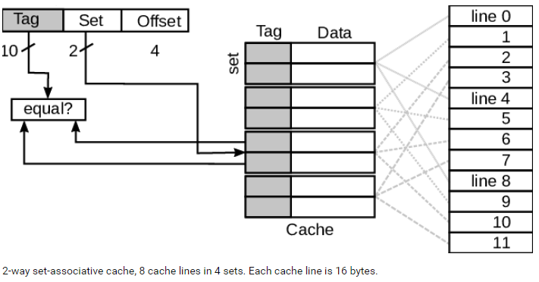
FLUSH+RELOAD
Feature
0
Flush +Reload attack
Previous attack
access to specific memory lines
high fidelity
does not suffer from false positives
Notes:
첫 번째는
공격은 특정 메모리 라인에 대한 액세스를 식별합니다.
반면 대부분의 이전 공격은 특정 캐시 세트와 같은 더 큰 클래스의 위치에 대한 액세스를 식별합니다. 결과적으로 FLUSH + RELOAD는 충실도가 높고 오탐 (false positive)이 없으며 액세스 감지를위한 추가 처리가 필요하지 않습니다. Gullasch et al.
공격은 또한 특정 메모리 라인에 대한 액세스를 식별하고, 공격은 종종 희생자 프로세스를 방해하고 결과적으로 오탐 (false positive)으로 고통받습니다.

Slide 6
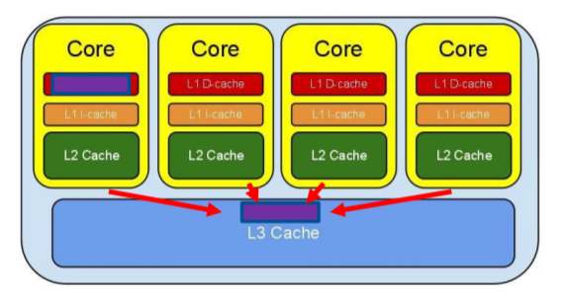
FLUSH+RELOAD
Feature
focuses on the LLC
the attack program and the victim do not need to share the execution core.
Notes:
Cross core,

Slide 7
Test setup
 | Intel Xeon E5-2676 v3 @ 2.4GHz | Intel core i5-8400 @2.8GHz
Code Name | Haswell-E/EP | Coffee Lake
Cores/Threads | 10 Cores/ 20 Threads | 6 Cores/ 6 Threads
Core Speed | 2400.042MHz | 2800.00MHz
Bus Speed | 5 GT/s DMI | 8 GT/s DMI3
L1 Cache | 10*32 Kbytes, 8-way | 6*32 Kbytes, 8-way
L2 Cache | 10*32 Kbytes, 8-way | 6*32 Kbytes, 4-way
L3 Cache | 25 Mbytes, 20-way | 9 Mbytes, 12-way
- OS: Ubuntu 16.04
- Xeon E5-2676: AWS EC2(virtual machine)
Notes:
Test setup
- Aws EC2
-Ubuntu 16.04 OS
-Intel Xeon E5-2676 v3
아마존의 EC2 서비스는 VM 기반의 컴퓨팅 자원을 제공하는 서비스이다.
클릭 몇 번으로 저기 바다 넘어있는 나라에 내 서버를 만들 수 있으며, 내가 사용한 만큼만 비용을 지불하면 된다.
아마존 EC2에서 제공하는 VM은 성능과 특성에 따라 여러가지 타입을 가지고 있다.
GT/s : giga transfer per sec, pcie는 직렬 방식이므로 이 단위를 쓴다.
이제 QPI 버스는 DDR과 같이 클럭주기 당 2 회 전송됩니다. 인텔은 이것을 이중 펌핑이라고 부릅니다.
-intel core i5-8400 @2.8GHz
-Ubuntu 16.04
일반적인 인스턴스
1세대 인스턴스(m1) : m1.* 이름으로 시작하며 아마존에서 일반적으로 제공하는 가상화된 VM 인스턴스 이다.
2세대 인스턴스(m3) : 2012년에 발표한 인스턴스로 m3.* 로 시작하며, 기존에 비해서 50% 이상의 높은 CPU 성능을 가지고 있다
출처: https://bcho.tistory.com/688 [조대협의 블로그]

Slide 8
Threshold
1. Measure the load time when cache hit and save the time taken in Hit histogram.
2. Measure the reload time when cache miss and store the time taken in Miss histogram.
3. Set the Threshold as the minimum of the sum of the time between the most frequent load time (cache hit) and the least reload time (cache miss).
- Threshold: Both cache hits and cache misses do not occur, making it possible to divide.
- the lower the threshold, the lower the number of false positives.
Notes:
false positive. (speculative memory access) Because of spatial locality, the processor puts data in cache memory, not just the original address-point data, but the attacker must lower the threshold to filter it out.

Slide 9
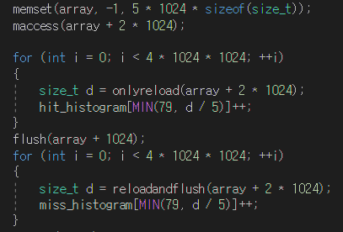
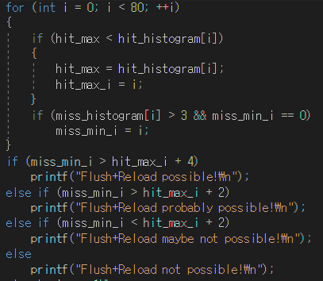
Threshold
Hit histogram[80] : Calculating load times from cache
Miss histogram[80]: Calculating load times from memory
Hit max_i: Most frequent cache access time
miss_ min_i: min memory access time

Slide 10
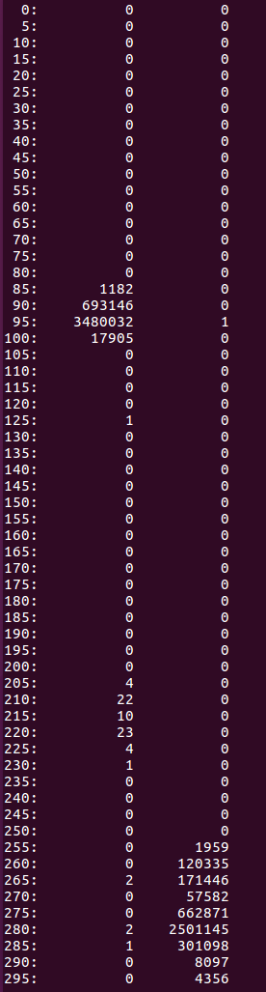
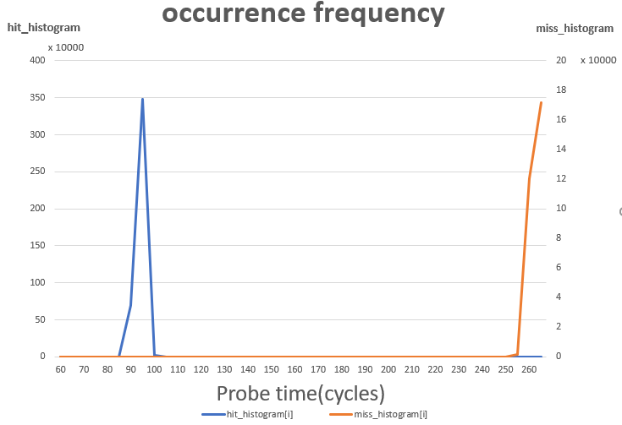
Threshold
Threshold
the lower the threshold, the lower the number of false positives.

Slide 11
Attacking Open SSL
Plain text
Using T-table, encryption key
Cipher text
Precondition: We know plain text.
Goal: If we can figure out the data values of a T-table, we can recover the encryption key.
With a flush + reload attack, an attacker can find the byte information stored in a t-table, and recover the key value by inversely computing the AES algorithm.
Notes:
목표:

Slide 12
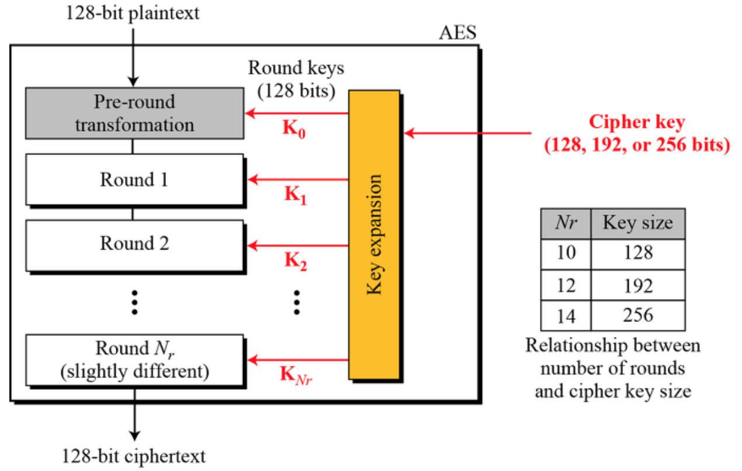
Attacking Open SSL
AES Algorithm

Slide 13
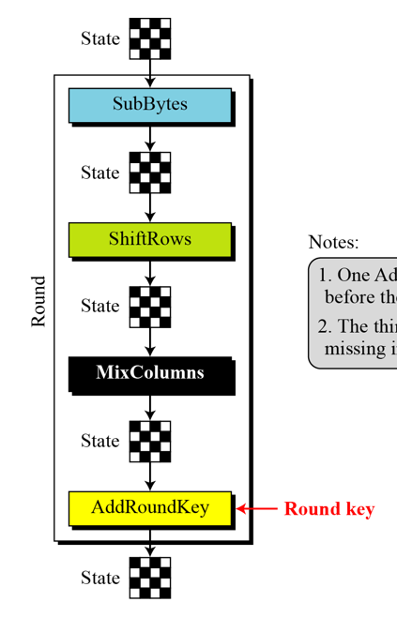
Attacking Open SSL
AES Algorithm
←Using T-table
Using T-table
The round key used for each round of AES is generated using the round key used in the previous round.
*

Slide 14
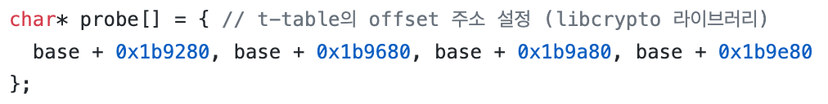
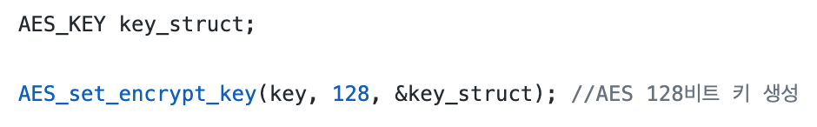
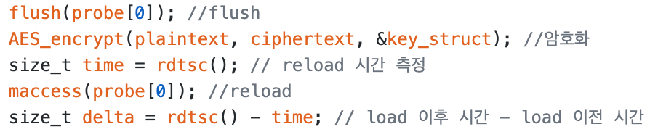
Attacking Open SSL
1. To monitor the victim's cache line, we use the libcrypto library to find the offset address of the t-table.
2. Generate AES encryption key.
3.Using flush reload attacks to find out the cache line of the t-table used by the victim.

Slide 15
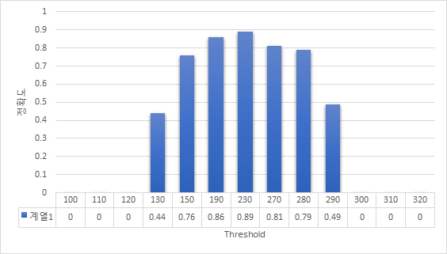
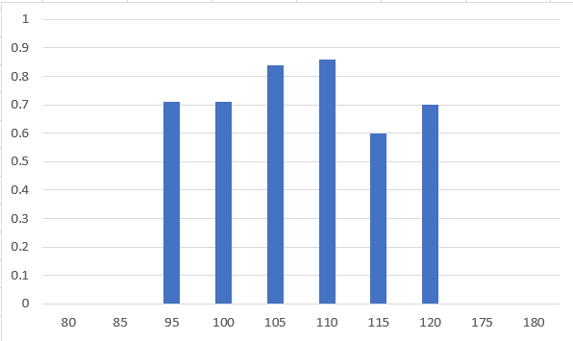
Attacking Open SSL
Threshold(cycles)
Intel Xeon E5-2676 v3
Intel core i5-8400

Slide 16
Future Work
We will reproduce the flush reload attack in a cross-core environment.
- We will study how to get the exact threshold.
- We will study another method of timing channel attack and a method of randomizing cache address access.
Notes:
Fasle positive 뜻 설명
데스크 탑의 경우, threshold 구하는게 점점 줄어들다 고정됨. 이유를 몰겠음
Hit 보다 미만인 경우 아예 쓰레기값 나옴

